Slide 1


Permissão para Amar: O Caso pelo Casamento Gay
João Casella
João Gomes
Pedro Ongaratto
Pedro Xavier
Victor Alves

Slide 2
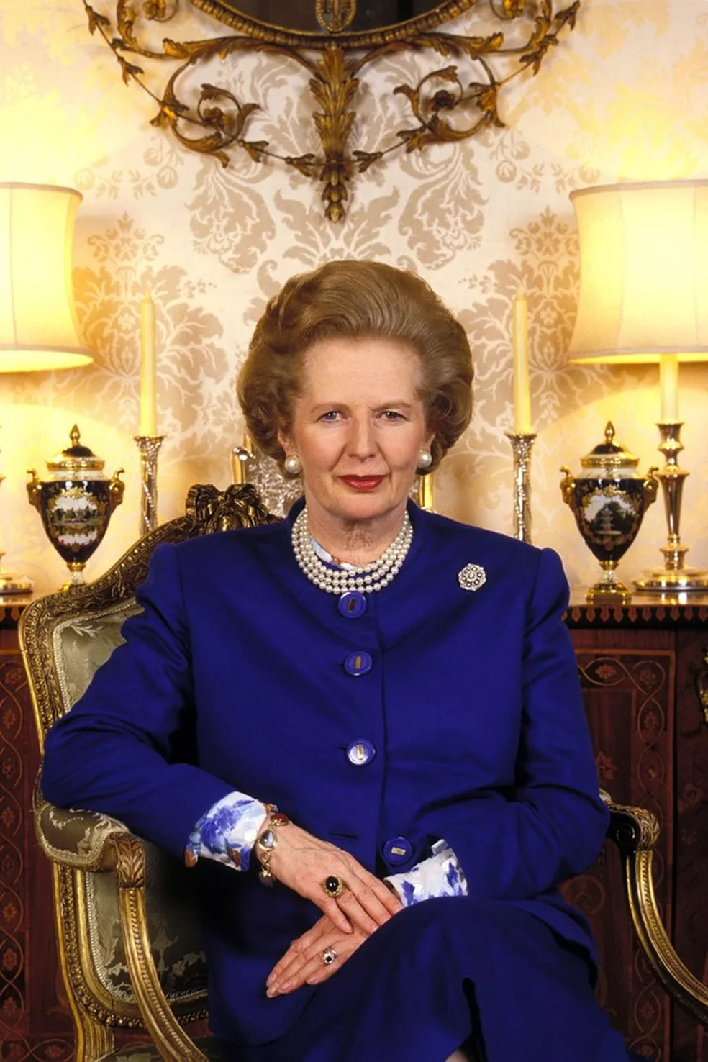
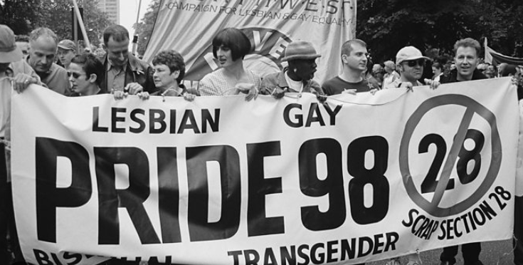

Motivação
Poder do Estado na Vida de Minorias
Literatura
Modelo Micro
Margaret Thatcher (1988)
Section 28 of Box 5
Dá início a uma onda de ataques homofóbicos
Modelo
Econométrico
Resultados
Limitações

Slide 3



Motivação
Poder do Estado na Vida de Minorias
Literatura
Modelo Micro
Bolsonaro (2019)
Contribui para fake news do Kit Gay
Impacto na vida pública é desconhecido
Modelo
Econométrico
Resultados
Limitações

Slide 4
Motivação
Revisão da Literatura
Literatura
Folbre
Akerlof & Kranton
Modelo Micro
1994
2004
Modelo
Econométrico
Modelo
Econométrico
1994
2000
Resultados
Landa and Kevane
Portelli, C. J
Limitações

Slide 5
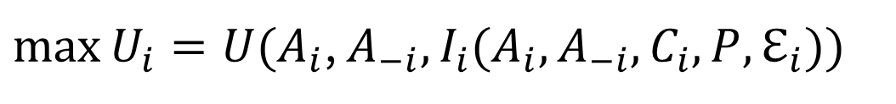
Motivação
Revisão da Literatura
Literatura
Folbre
Akerlof & Kranton
Modelo Micro
1994
2004
Modelo
Econométrico
${max⁡U}_{i}=U(A_{i}$, $A_{−i},I_{i}(A_{i},A_{−i},C_{i},P,ℇ_{i}))$
Modelo
Econométrico
1994
2000
Resultados
Landa and Kevane
Portelli, C. J
Limitações

Slide 6

Modelo Microeconômico
Motivação
Literatura
Modelo Micro
Grau de desaprovação institucional sobre homofobia
Modelo
Econométrico
Resultados
Limitações

Slide 7


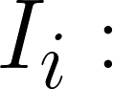


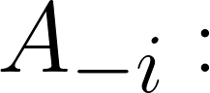

Modelo Microeconômico
Motivação
Literatura
Modelo Micro
Grau de desaprovação institucional sobre homofobia
Categoria do indivíduo
Utilidade de um indivíduo
Identidade do indivíduo
Modelo
Econométrico
Ações de um indivíduo
Prescrição do indivíduo
para uma determinada categoria
Resultados
Ações de outro indivíduo
Características individuais
Limitações

Slide 8
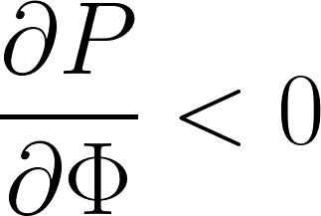
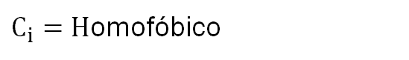
Modelo Microeconômico
Motivação
Literatura
Modelo Micro
Modelo
Econométrico
$C_{i}=H$omofóbico
Resultados
Limitações

Slide 9
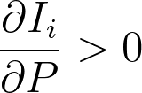
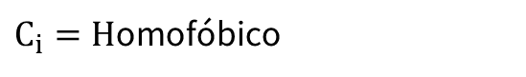
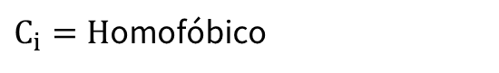
Modelo Microeconômico
Motivação
Literatura
Modelo Micro
Modelo
Econométrico
$C_{i}=H$omofóbico
Resultados
$C_{i}=H$omofóbico
Limitações

Slide 10
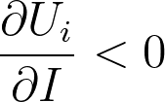
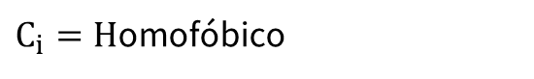
Modelo Microeconômico
Motivação
Literatura
Modelo Micro
Modelo
Econométrico
$C_{i}=H$omofóbico
$C_{i}=H$omofóbico
Resultados
$C_{i}=H$omofóbico
Limitações

Slide 11
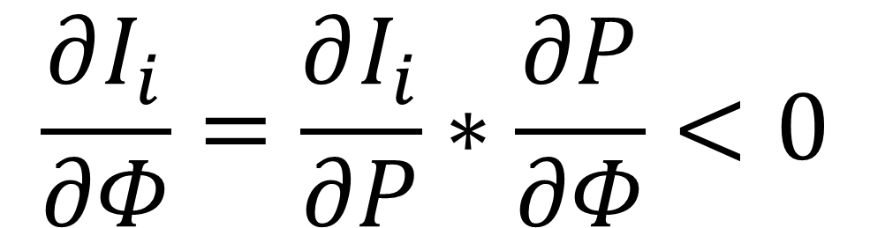
Modelo Microeconômico
Motivação
Literatura
Modelo Micro
$$\frac{∂I_{i}}{∂Φ}=\frac{∂I_{i}}{∂P}∗\frac{∂P}{∂Φ}<0$$
Modelo
Econométrico
Resultados
Limitações

Slide 12
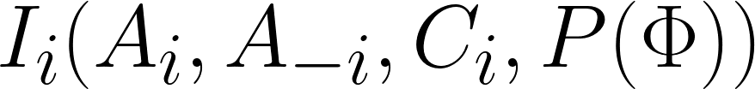
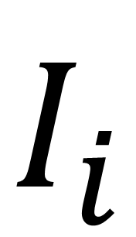

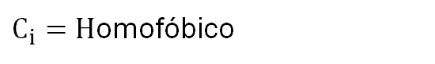
Modelo Microeconômico
Motivação
Literatura
Modelo Micro
$$Φ$$
$$I_{i}$$
Modelo
Econométrico
Resultados
$C_{i}=H$omofóbico
Limitações

Slide 13
Motivação
Hipótese Econômica
Literatura
Fundamentado pelo modelo de Akerlof e pelo nosso estudo:
Modelo Micro
O aumento do grau de desaprovação institucional sobre homofobia aumenta a aceitação individual sobre homossexualidade.
Modelo
Econométrico
Resultados
Limitações

Slide 14




Motivação
Dados de Dados
Literatura
Modelo Micro
As bases de dados utilizadas foram as cross section : World Values Survey e European Values Survey, formando a Integrated Values Survey.
A unidade amostral são os indivíduos de cada país.
Modelo
Econométrico
Waves avaliadas na regressão: todas a partir da wave 4 (1999 – 2020).
A base filtrada possui cerca de 5800 observações.
Países observados: Islândia e Finlândia.
Resultados
Controle
Tratamento
Limitações
Notes:
Explicar bem o porquê a Finlândia e a Islândia são controle e tratamento

Slide 15



Motivação
Base de Dados
Literatura
Agrupamento
Modelo Micro
Modelo
Econométrico
Limpeza
Resultados
Limitações

Slide 16


Motivação
Base de Dados
Literatura
Agrupamento
Modelo Micro
Modelo
Econométrico
Limpeza
Seleção
de variáveis
Resultados
Limitações

Slide 17

Motivação
Base de Dados
Literatura
Agrupamento
Modelo Micro
Matching
Modelo
Econométrico
Limpeza
Seleção
de variáveis
Resultados
Limitações

Slide 18


Motivação
Base de Dados
Literatura
Agrupamento
Modelo Micro
Matching
Modelo
Econométrico
Limpeza
Seleção
de variáveis
Estimação
do modelo de diferenças em diferenças
Resultados
Limitações

Slide 19

Motivação
Base de Dados
Literatura
Agrupamento
Modelo Micro
Análise dos resultados
Matching
Modelo
Econométrico
Limpeza
Seleção
de variáveis
Estimação
do modelo de diferenças em diferenças
Resultados
Limitações

Slide 20
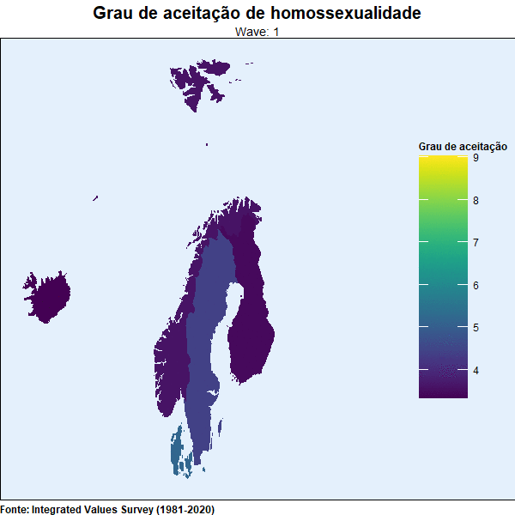
Motivação
Análise Descritiva
Literatura
Modelo Micro
Modelo
Econométrico
Resultados
Gráfico da aceitação média de homossexualidade ao longo dos anos em países nórdicos.
Limitações

Slide 21
Motivação
Modelo Econométrico
Literatura
$$Aceitaca{o homossex}_{i,t}=β_{0}+β_{1}Tratamento_{i,t}+\sum_{j=2}^{7}{β_{j}Controles_{i,t}}+β_{8}{Wave}_{t}+β_{9}{Grupo}_{i}+ℰ_{i,t}$$
Modelo Micro
Variável Resposta:
Pergunta do WVS:
“A hossexualidade é justificável?"
Modelo
Econométrico
Resultados
Limitações

Slide 22
Motivação
Modelo Econométrico
Literatura
$$Aceitaca{o homossex}_{i,t}=β_{0}+β_{1}Tratamento_{i,t}+\sum_{j=2}^{7}{β_{j}Controles_{i,t}}+β_{8}{Wave}_{t}+β_{9}{Grupo}_{i}+ℰ_{i,t}$$
Modelo Micro
Variável Explicativa:
TRATAMENTO
Dummy referente a legalização do casamento homossexual na Islândia
Expectativa:
Efeito será capturado por β1
Espera-se que esse efeito seja
POSITIVO
Modelo
Econométrico
Resultados
Limitações

Slide 23






Motivação
Modelo Econométrico
Literatura
$$Aceitaca{o homossex}_{i,t}=β_{0}+β_{1}Tratamento_{i,t}+\sum_{j=2}^{7}{β_{j}Controles_{i,t}}+β_{8}{Wave}_{t}+β_{9}{Grupo}_{i}+ℰ_{i,t}$$
Modelo Micro
Controles:
Modelo
Econométrico
Importância na religião
Estado Civil
Sexo
Educação
Resultados
Idade
Renda
Limitações

Slide 24
Motivação
Modelo Econométrico
Literatura
$$Aceitaca{o homossex}_{i,t}=β_{0}+β_{1}Tratamento_{i,t}+\sum_{j=2}^{7}{β_{j}Controles_{i,t}}+β_{8}{Wave}_{t}+β_{9}{Grupo}_{i}+ℰ_{i,t}$$
Modelo Micro
Outras variáveis:
Modelo
Econométrico
Wave: Dummy para o wave da IVS
Grupo: Dummy referente ao país
Resultados
Limitações

Slide 25
Motivação
Metodologia
Literatura
Modelo Micro
Para observer o efeito que a legalização do casamento LGBT teve no nivel de aceitação da homossexualidade optamos por fazer um Diff-in-Diff.
Modelo
Econométrico
Resultados
Limitações

Slide 26
Motivação
Hipótese de Identificação:
Literatura
Para isso é necessário garantir que a hipótese de identificação do método seja assegurada:
“As tendências dos grupos antes do tratamento são paralelas.”
Modelo Micro
Modelo
Econométrico
Resultados
Limitações
Notes:
Para observer o efeito que a legalização do casamento gay teve no nivel de aceitação da homossexualidade optamos por fazer uma Diff-in-Diff
Entretanto, os dados não apresentam tendencia paralela antes da aplicação do programa
Para “contornar” esse problema foi utilizado o CEM (Coarsened Exact Matching), que organizou a base e foi feito o teste placebo de tal forma que a Diff-in-Diff eh possivel e faz sentido

Slide 27
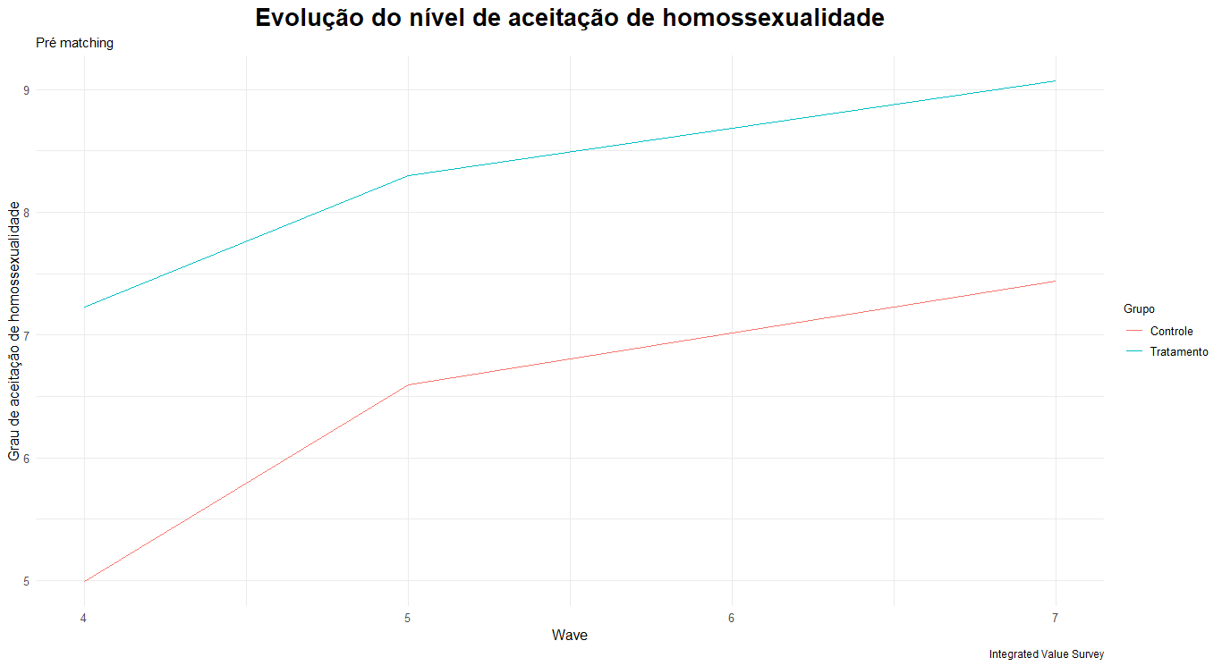
Motivação
Metodologia
Pré matching
Literatura
Modelo Micro
Modelo
Econométrico
Grau de aceitaçãode homossexualidade
Tratamento
Controle
Resultados
4
5
Wave
6
7
Limitações
Notes:
Entretanto…

Slide 28
Motivação
Metodologia
Literatura
Coarsened Exact Matching
(CEM)
Modelo Micro
Modelo
Econométrico
Organizou a base de dados de tal forma que fosse possível garantir aleatorização.
Resultados
Limitações
Notes:
Solucao: CEM pega as caracteristicas que aumentam a probabilidade de uma pais legalizar o casamento gay. Coisa que tem em comum entre grupo controle e tratamento.

Slide 29
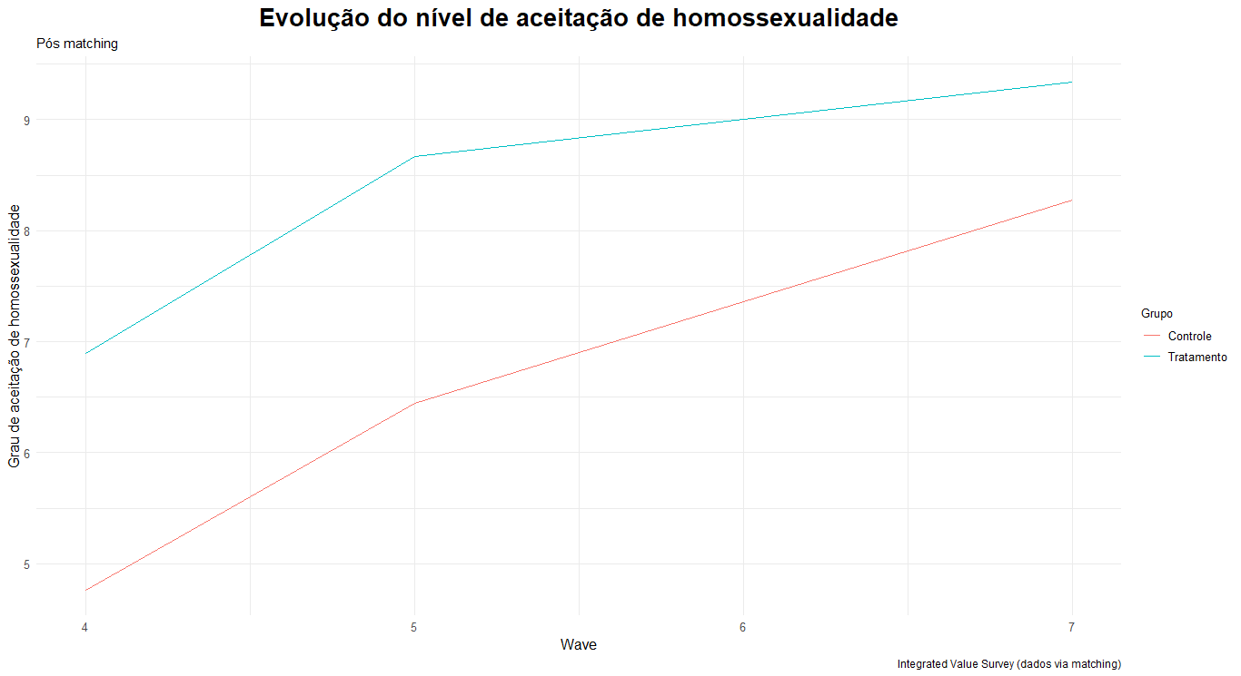
Motivação
Metodologia
Após o matching
Literatura
Modelo Micro
Modelo
Econométrico
Grau de aceitaçãode homossexualidade
Tratamento
Controle
Resultados
4
5
Wave
6
7
Limitações

Slide 30
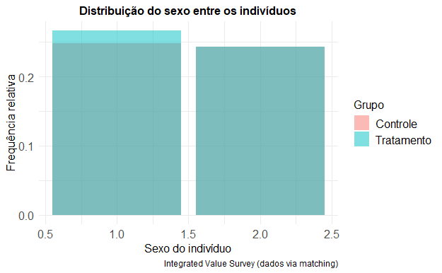
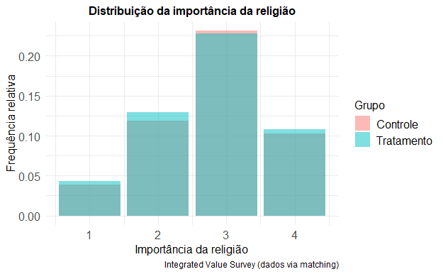
Motivação
Metodologia
Literatura
Análise de proporção
Modelo Micro
Ambos os grupos
Tratamento
Controle
Modelo
Econométrico
Resultados
Limitações
Notes:
Cor escura = onde os dados dos 2 grupos sao iguais

Slide 31
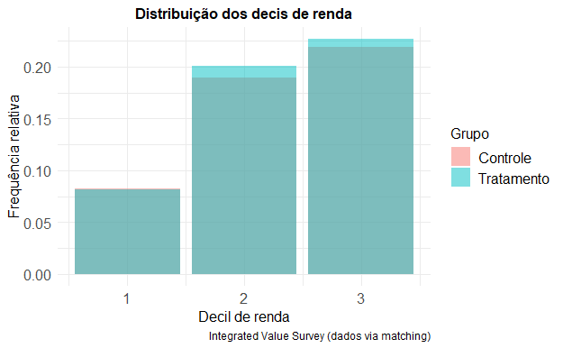
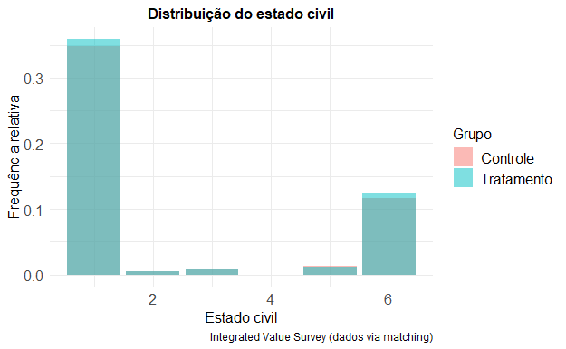
Motivação
Metodologia
Literatura
Análise de proporção
Modelo Micro
Ambos os grupos
Tratamento
Controle
Modelo
Econométrico
Resultados
Limitações
Notes:
Teste de diferenças de médias. Antes do tratamento os grupos não são iguais, logo não comparáveis. Depois do tratamento os grupos são iguais, logo comparáveis.

Slide 32
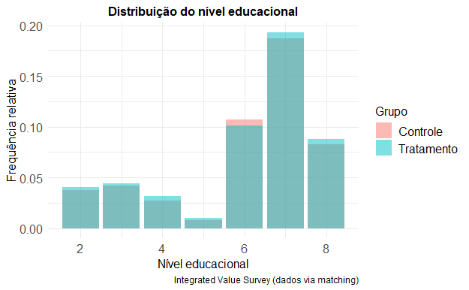
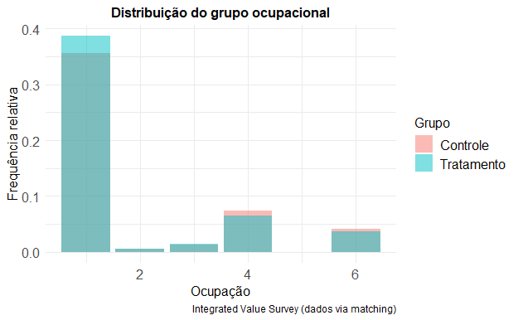
Motivação
Metodologia
Literatura
Análise de proporção
Modelo Micro
Ambos os grupos
Tratamento
Controle
Modelo
Econométrico
Resultados
Limitações
Notes:
Teste de diferenças de médias. Antes do tratamento os grupos não são iguais, logo não comparáveis. Depois do tratamento os grupos são iguais, logo comparáveis.

Slide 33
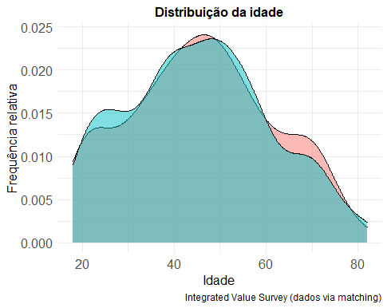
Motivação
Metodologia
Literatura
Análise de proporção
Modelo Micro
Ambos os grupos
Tratamento
Controle
Modelo
Econométrico
Resultados
Limitações
Notes:
Teste de diferenças de médias. Antes do tratamento os grupos não são iguais, logo não comparáveis. Depois do tratamento os grupos são iguais, logo comparáveis.

Slide 34
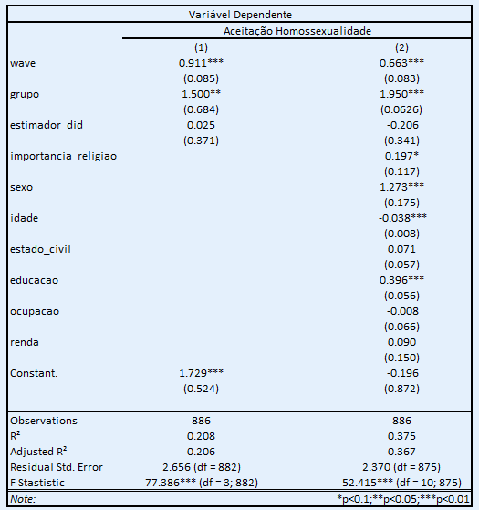
Resultado Empírico
Motivação
Literatura
Modelo Micro
Modelo
Econométrico
Resultados
Limitações

Slide 35



Relação Final
Motivação
Literatura
A relação entre a variável institucional e a aceitação da homossexualidade não pode ser verificada
Modelo Micro
Modelo
Econométrico
A 1%, 5% e 10% de significância não foi possível observar relevância estatística.
Resultados
Limitações

Slide 36
Retomada da Hipótese Econômica
Motivação
Literatura
Modelo Micro
Um aumento do grau de desaprovação institucional sobre homofobia na Islândia não tem efeito na aceitação individual sobre homossexualidade.
Modelo
Econométrico
Resultados
Limitações

Slide 37


Motivação
Outro Resultados
Literatura
Modelo Micro
Educação foi positivamente correlacionada com aceitação.
Efeito: Positivo***
Modelo
Econométrico
Idade foi negativamente correlacionada com aceitação.
Efeito: Negativo***
Resultados
Limitações
Notes:
Mas…

Slide 38

Motivação
Limitações
Literatura
Modelo Micro
Falta de dados ao longo de todos os períodos, podendo trazer erro ao modelo e interferir no teste (< confiança);
Utilização da metodologia de matching (CEM) diminui drasticamente o número de observações;
Modelo
Econométrico
Viés gerado pela não abrangência da base de dados a variáveis relevantes;
Por problemas de dimensionalidade, o CEM pode dificultar a obtenção de um efeito de tratamento.
Devido ao fato das nossas variáveis controle serem categóricas não foi possível realizar o teste Placebo;
Resultados
Limitações

Slide 39
Motivação
Limitações
Literatura
Modelo Micro
Falta de dados ao longo de todos os períodos, podendo trazer erro ao modelo e interferir no teste (< confiança);
Utilização da metodologia de matching (CEM) diminui drasticamente o número de observações;
Histórico progressista da Finlândia
Modelo
Econométrico
Viés gerado pela não abrangência da base de dados a variáveis relevantes;
Por problemas de dimensionalidade, o CEM pode dificultar a obtenção de um efeito de tratamento.
Devido ao fato das nossas variáveis controle serem categóricas não foi possível realizar o teste Placebo;
Resultados
Limitações

Slide 40
Recomendações
Motivação
Literatura
Políticas Públicas
Econométricas
Modelo Micro
Modelo
Econométrico
Resultados
Limitações

Slide 41
Recomendações
Motivação
Literatura
Políticas Públicas
Econométricas
Modelo Micro
Focar em programas de conscientização sobre homofobia em vez ou, idealmente, em conjunto com mudanças institucionais.
Modelo
Econométrico
Resultados
Limitações

Slide 42
Recomendações
Motivação
Literatura
Políticas Públicas
Econométricas
Modelo Micro
Focar em programas de conscientização sobre homofobia em vez ou, idealmente, em conjunto com mudanças institucionais.
Maior captação de dados em todos os períodos e, dessa forma, realizar uma análise com um erro menor e possibilitar melhor uso da metodologia.
Modelo
Econométrico
Resultados
Limitações

Slide 43
Recomendações
Motivação
Literatura
Políticas Públicas
Econométricas
Modelo Micro
Focar em programas de conscientização sobre homofobia em vez ou, idealmente, em conjunto com mudanças institucionais.
Maior captação de dados em todos os períodos e, dessa forma, realizar uma análise com um erro menor e possibilitar melhor uso da metodologia.
Modelo
Econométrico
Desenvolver a análise com grupos melhores.
Resultados
Limitações

Slide 44
João Casella
João Gomes
Pedro Ongaratto
Pedro Xavier
Victor Alves
Obrigado! Q&A

Slide 45
Anexos

Slide 46
Anexo
Motivação
Modelo Econométrico
Referências
Variável Resposta: $Aceitacao homossex$(F118);
Variáveis de Controle: Importância da religião (A006); Sexo (X001); Idade (X003); Estado Civil (X007); Educação (X025); Ocupação (X028); Renda (X047R_EVS).
Tratamento: Variável dummy que expressa a legalização do casamento gay
Wave: Variável que mede o tempo entre observações
Grupo: Variável dummy que expressa o país a ser observado (Islândia ou não)

Slide 47
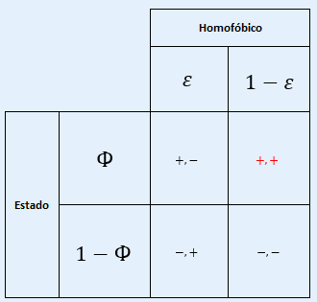
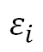
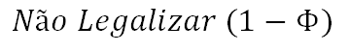
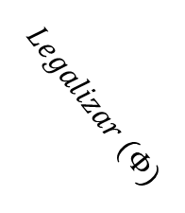
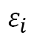
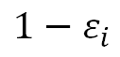
Anexo
Homofóbico
O modelo em forma de jogo
Referências
$$ε_{i}$$
Estado
$$Legalizar (Φ)$$
$$Não Legalizar (1−Φ)$$
Homofóbico
$$ε_{i}$$
$${1−ε}_{i}$$

Slide 48
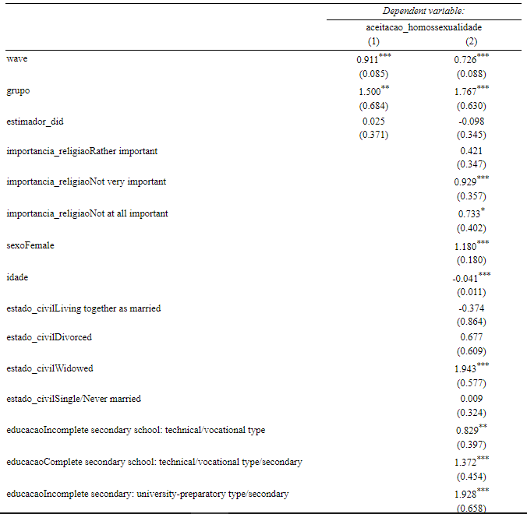
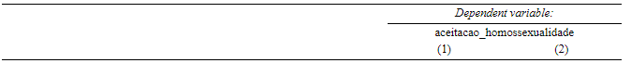
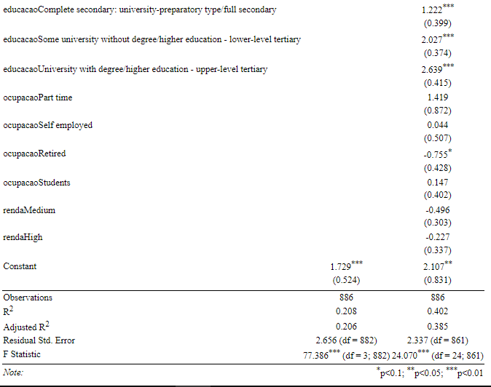
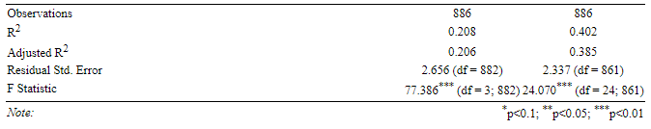
Anexo
Referências

Slide 49
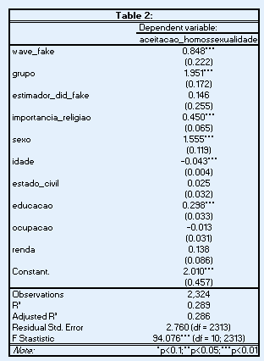
Anexo
Teste de Placebo
Referências
Mostra que é válido fazer e utilizar o método Diff-in-Diff.

Slide 50

Anexo
Referências
George A. Akerlog, Rachel E. Kranton. 2000. “Economics and Identity.” The Quarterly Journal of Economics Vol. 115, No. 3 (Aug., 2000), pp. 715-753 (39 pages).
https://doi.org/10.1162/003355300554881.
Iacus, Stefano M., Gary King, and Giuseppe Porro. 2012. “Causal Inference Without Balance Checking: Coarsened Exact Matching.” Political Analysis 20 (1): 1–24.
https://doi.org/10.1093/pan/mpr013.
Min Su, Zhongliang Zhou , Yafei Si MA, Xiaolin Wei. 2019. “Effect of health alliances on the quality of primary care in urban China: a coarsened exact matching difference-in-differences analysis.” The Lancet, Volume 394, Supplement 1, October 2019, Page S86.
https://doi.org/10.1016/S0140-6736(19)32422-5.

Slide 51
Motivação
Metodologia
Tendências paralelas
Literatura
Modelo Micro
Modelo
Econométrico
Resultados
Legalização do casamento gay no tratamento
Limitações

Slide 52
Metodologia
Motivação
Teste de Placebo
Literatura
Mostra que é válido fazer e utilizar o método Diff-in-Diff.
Modelo Micro
Modelo
Econométrico
Resultados
Limitações

Slide 53
Metodologia
Motivação
Teste de Placebo
Literatura
Mostra que é válido fazer e utilizar o método Diff-in-Diff.
Modelo Micro
Não significativo a 5% de confiança!
Modelo
Econométrico
Resultados
Limitações

Slide 54
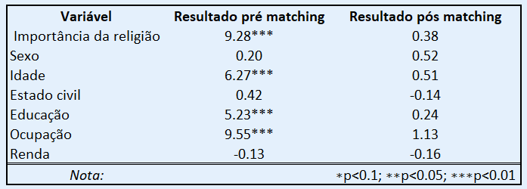
Motivação
Metodologia
Literatura
Teste de médias
Modelo Micro
Modelo
Econométrico
Resultados
Limitações
Notes:
Teste de diferenças de médias. Antes do tratamento os grupos não são iguais, logo não comparáveis. Depois do tratamento os grupos são iguais, logo comparáveis.

